Slide 1
Фольклорный праздник, посвященный Дню России «Как у наших у ворот…»

Slide 2
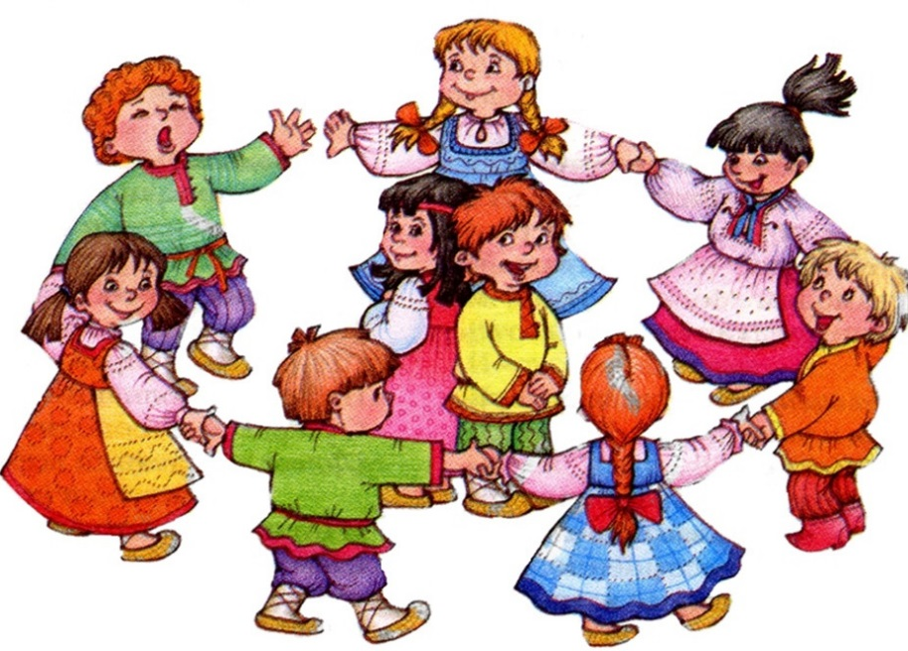
Хоровод «Как у наших у ворот, закружился хоровод…»

Slide 3
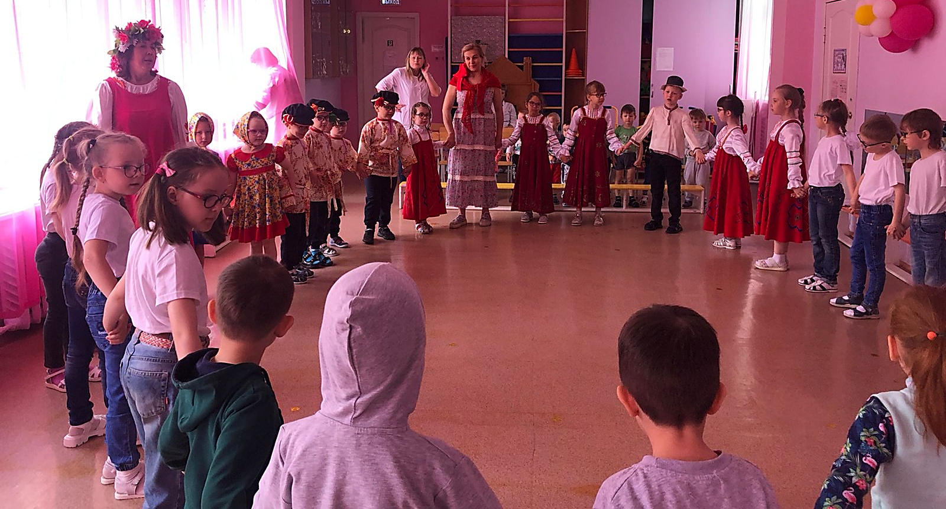

Slide 4
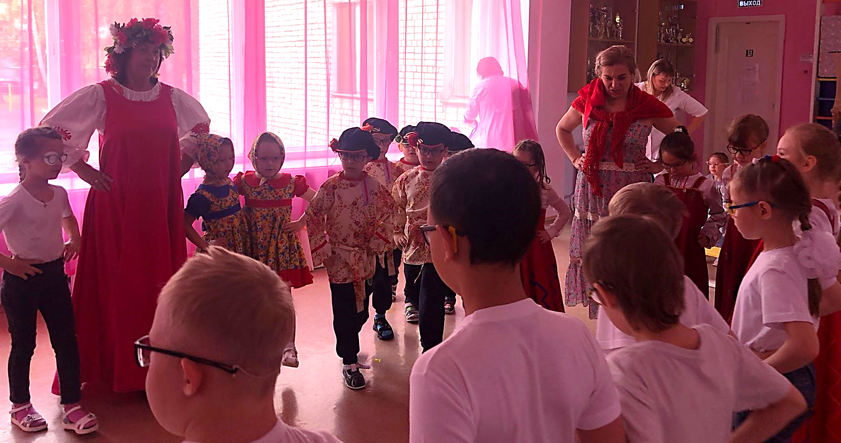

Slide 5
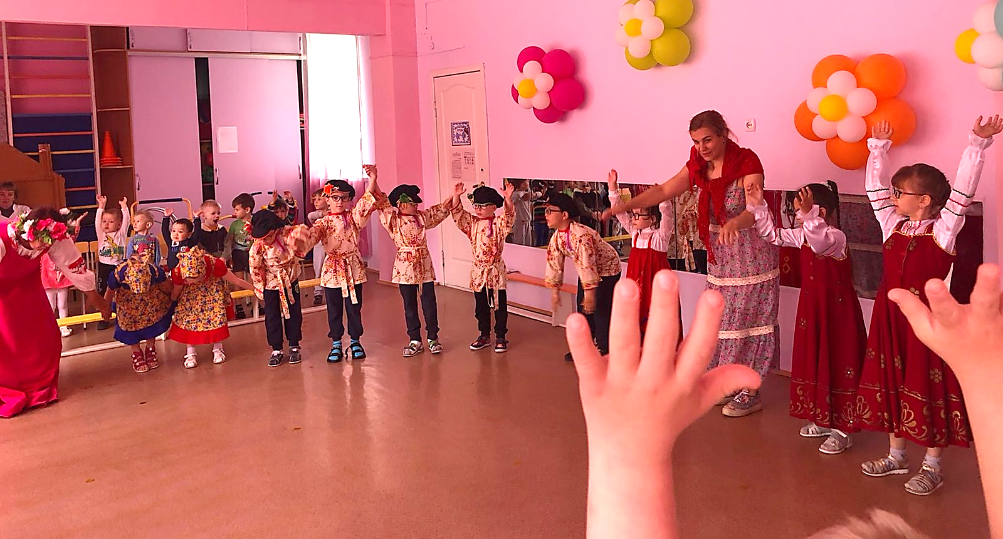

Slide 6
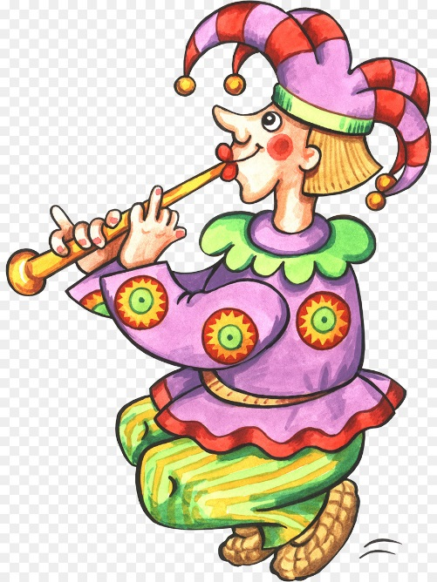
Игра-хоровод «Ай дили-дили-дили, а мы кого-то видели!»

Slide 7
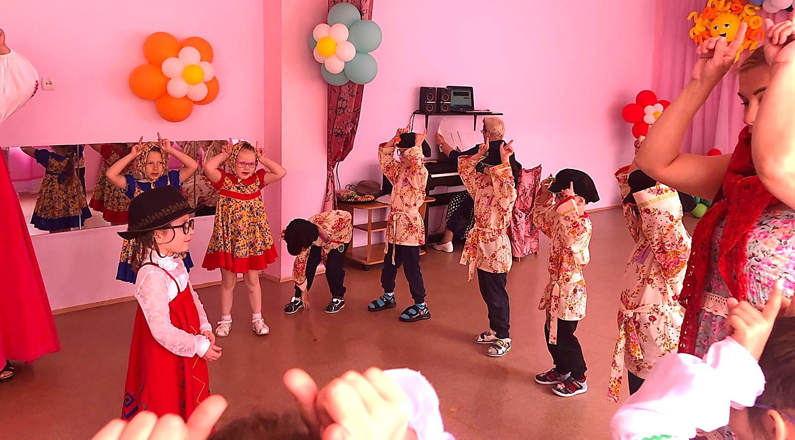

Slide 8
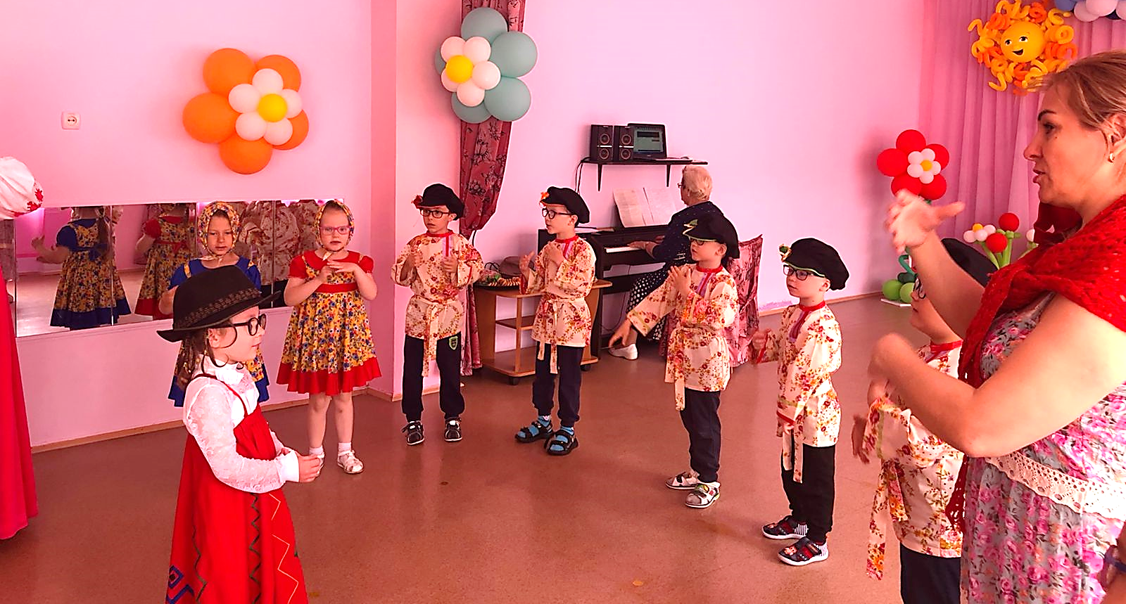

Slide 9
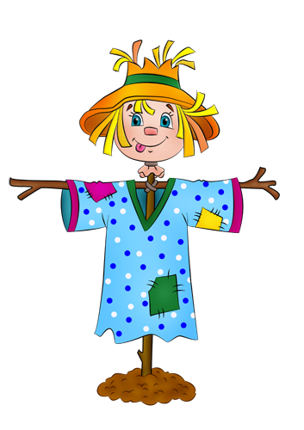
Игра-хоровод «Пугало»

Slide 10
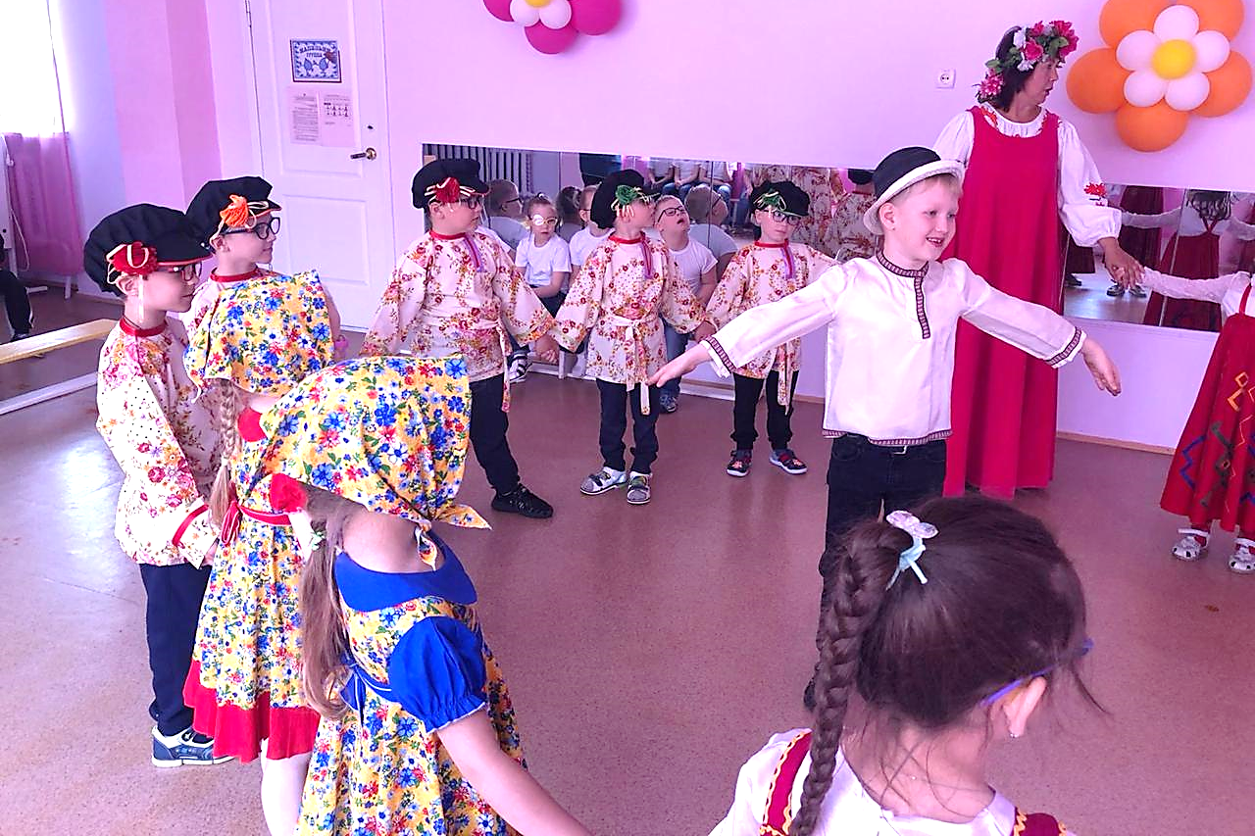

Slide 11
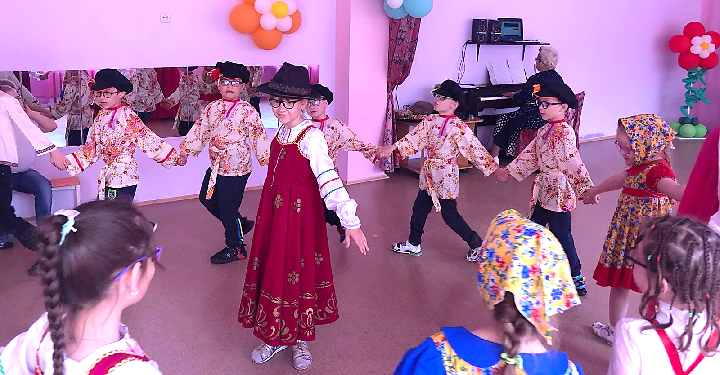

Slide 12
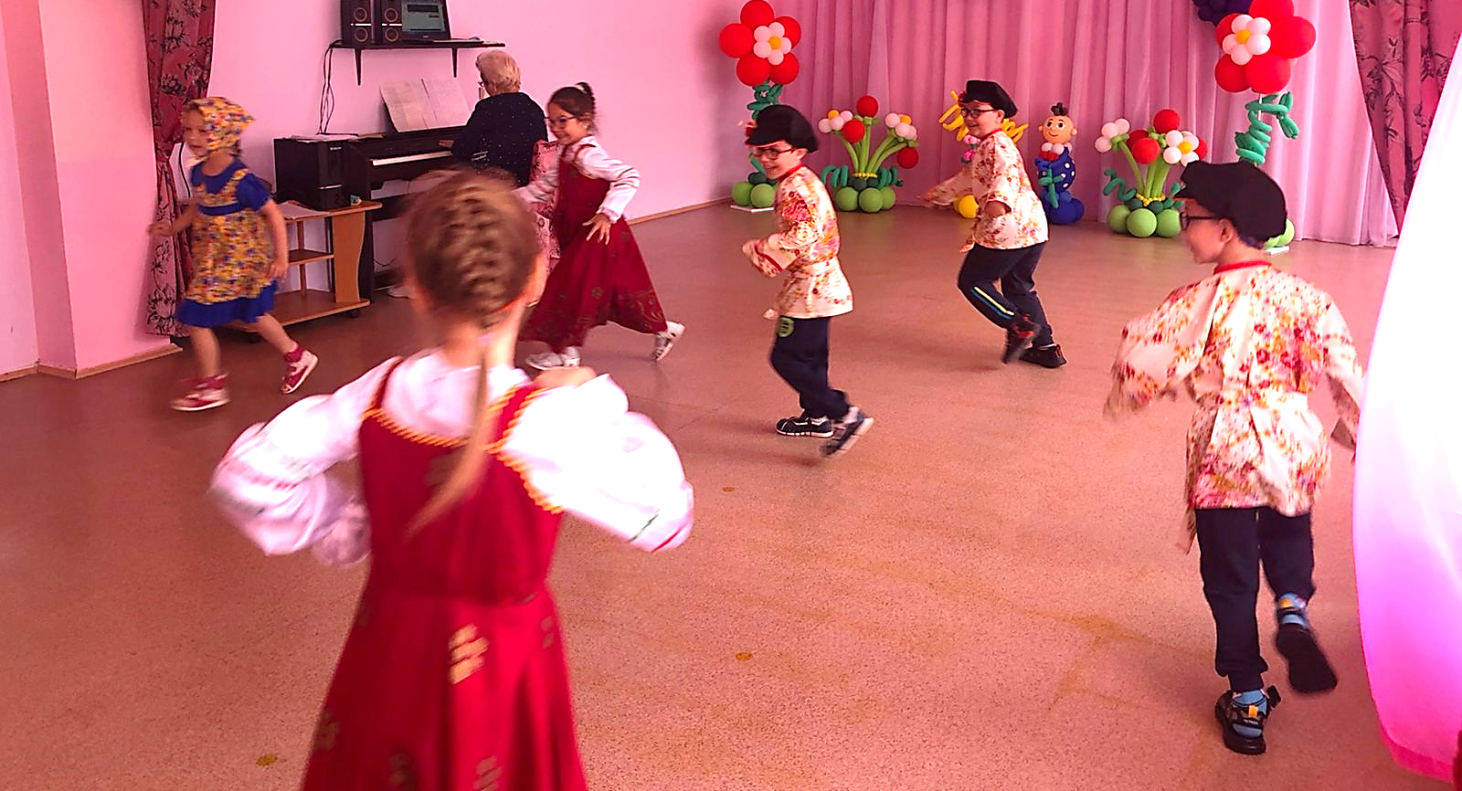

Slide 13
Хоровод «Во поле берёза стояла…»

Slide 14
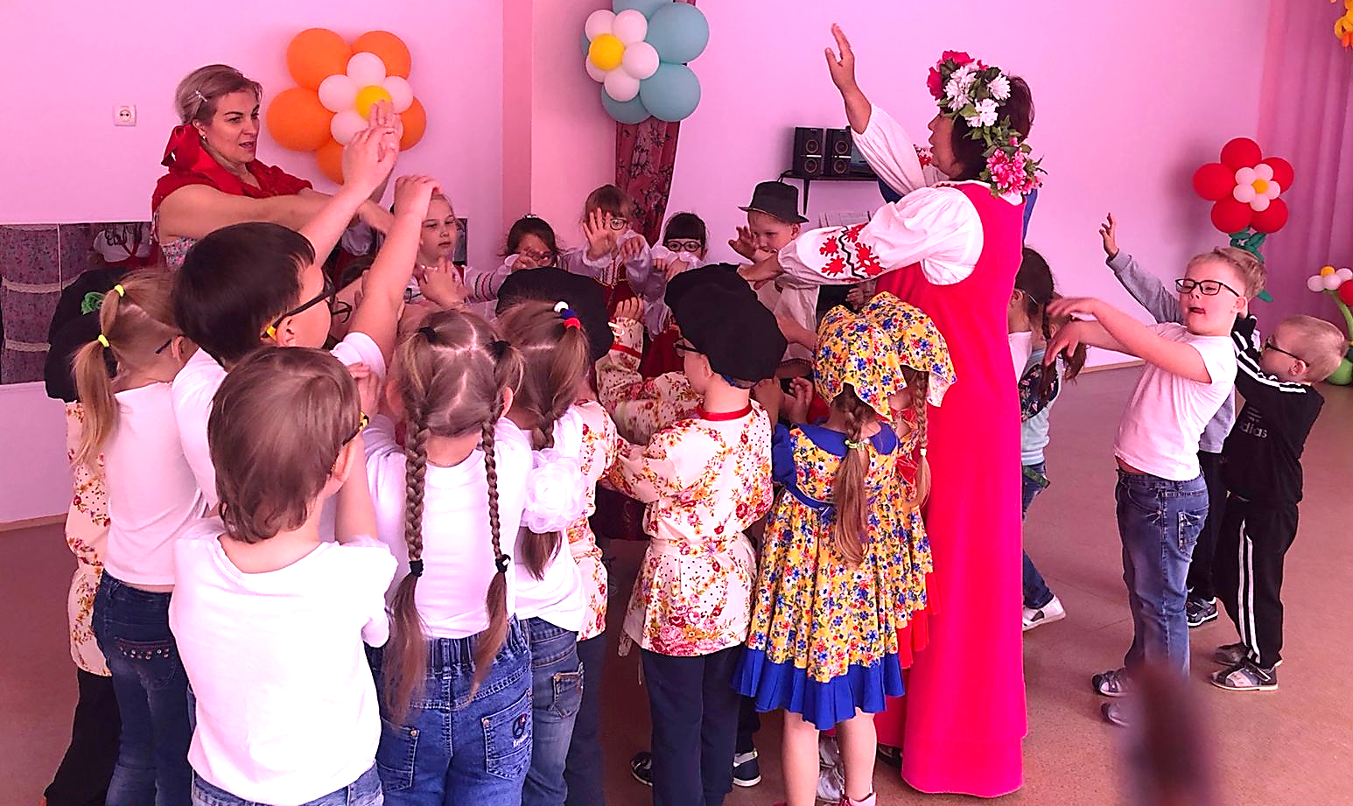

Slide 15
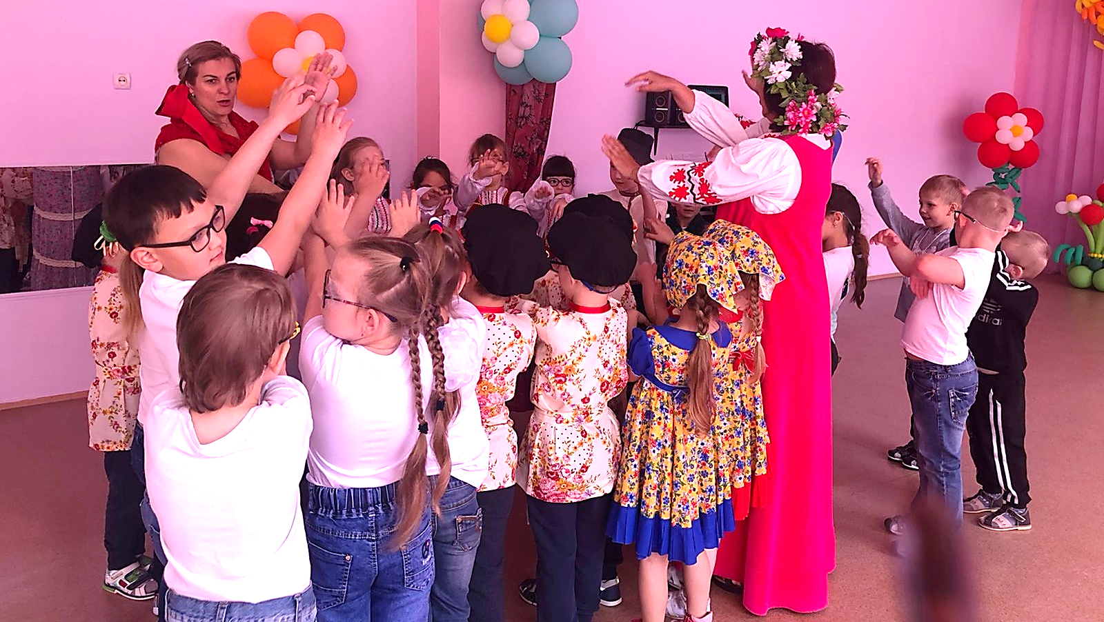

Slide 16
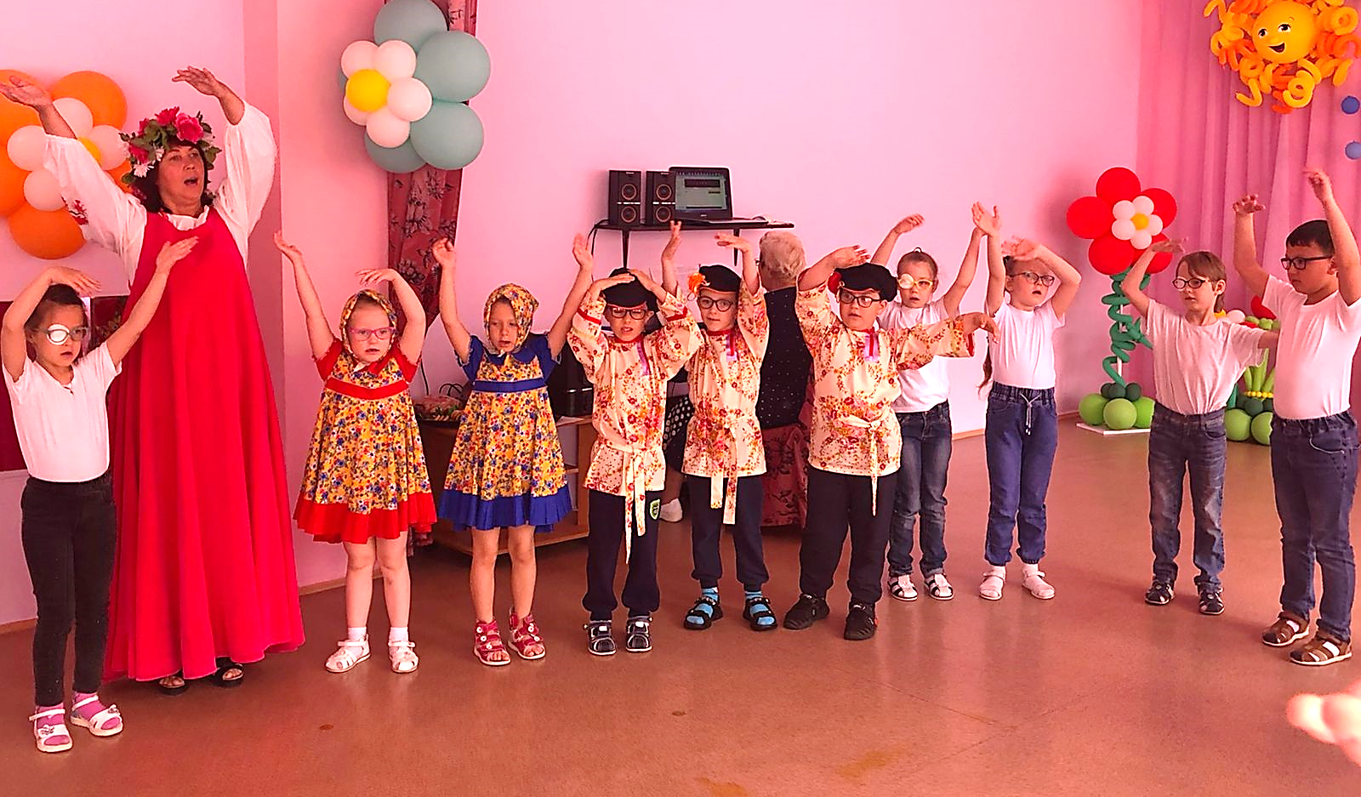

Slide 17
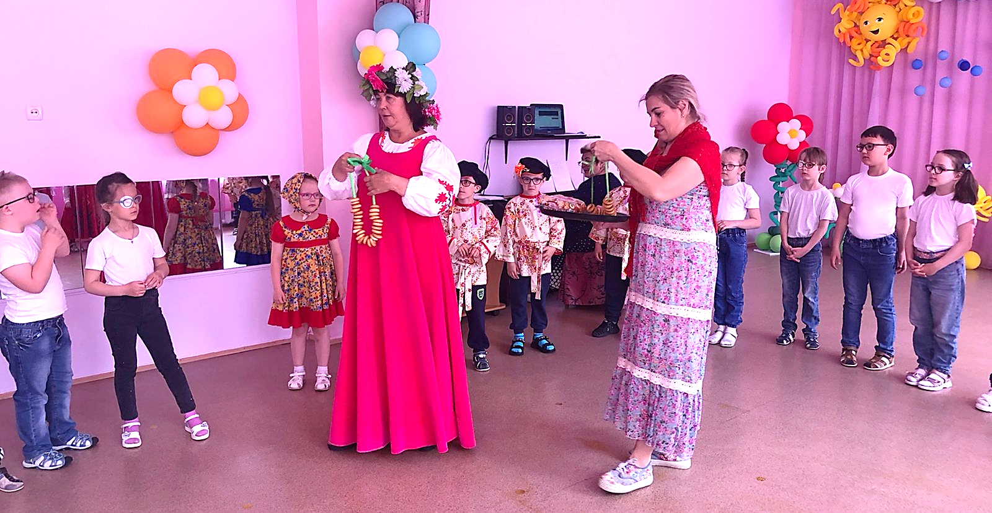

Slide 18
КОНЕЦ

